Slide 1
A WMO-GWP integrált aszálykezelési programjának (IDMP) állása, várható eredménye
2. Nemzeti Aszálykonzultáció Budapest, 2014. október 16.
Tamás János
GWP Magyarország/DE

Slide 2

Aszálymonitoring termékek
product\ monitor | BOM Australia | ICPAC Africa | GDM UK | South America | Chile | NDMC USA | EDO Europe | DMCSEE South-East Europe
meteorological parameters | ✓ | ✓ | ✓ | ✗ | ✓ | ✓ | ✓ | ✓
complex indicators | ✗ | SPI, drought index | SPI, PDSI | SPEI | SPI, CDI | SPI, CMI, PDSI | SPI, CDI | SPI
NWP products | ✗ | ✗ | ✗ | ✗ | ✗ | ✗ | ✗ | ✓
remote sensing data | NDVI | ✗ | ✗ | ✗ | fAPAR, NDVI, NDWI | VegDRI, NDVI | fAPAR, NDWI | ✓
field reports | ✗ | ✗ | ✗ | ✗ | ✗ | ✓ | ✗ | ✓
impact data | ✗ | ✗ | ✗ | ✗ | ✗ | ✓ | ✗ | ✓
bulletins | ✓ | ✓ | ✗ | ✗ | ✗ | ✓ | ✓ | ✓

Slide 3
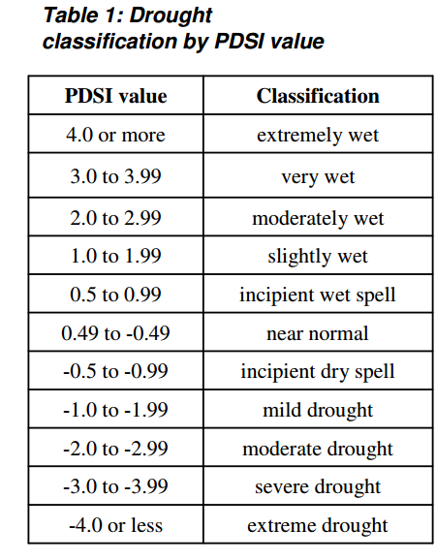
PDSI / seasonal values
Spatial distribution of the Palmer Drought Severity index for the warm season months (May-August over the 1961-2010 period). The negative values indicate the tendency of aridity and the positive ones show exceeding rainfalls.
Hatched zones shows statistically significant trends at a 90% confidence level (according with Mann Kendall test)

Slide 4
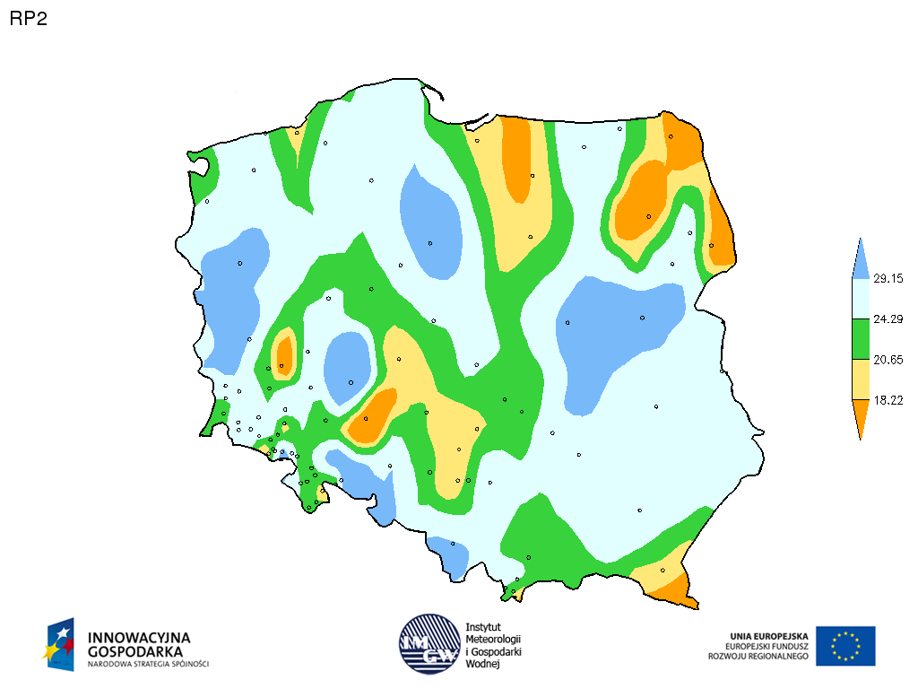
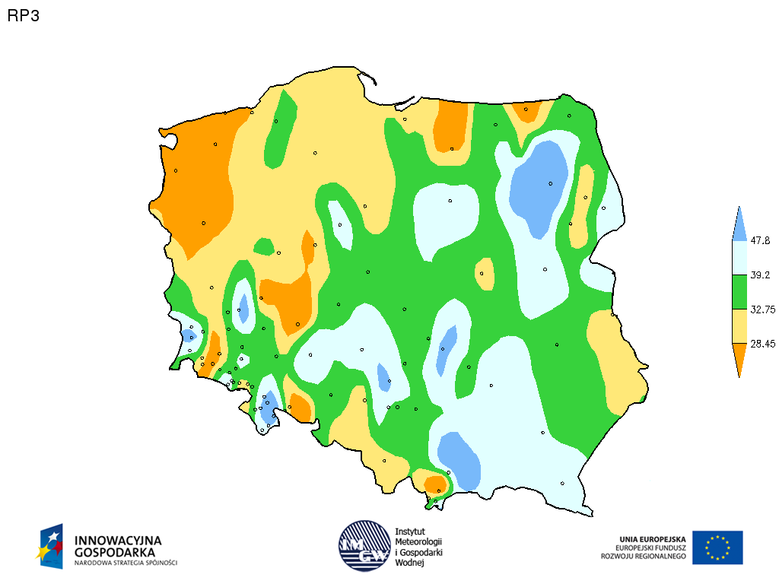
Progress Report
EXPECTED RETURN PERIOD [months] based on Markov chain
severe drought
extreme drought

Slide 5
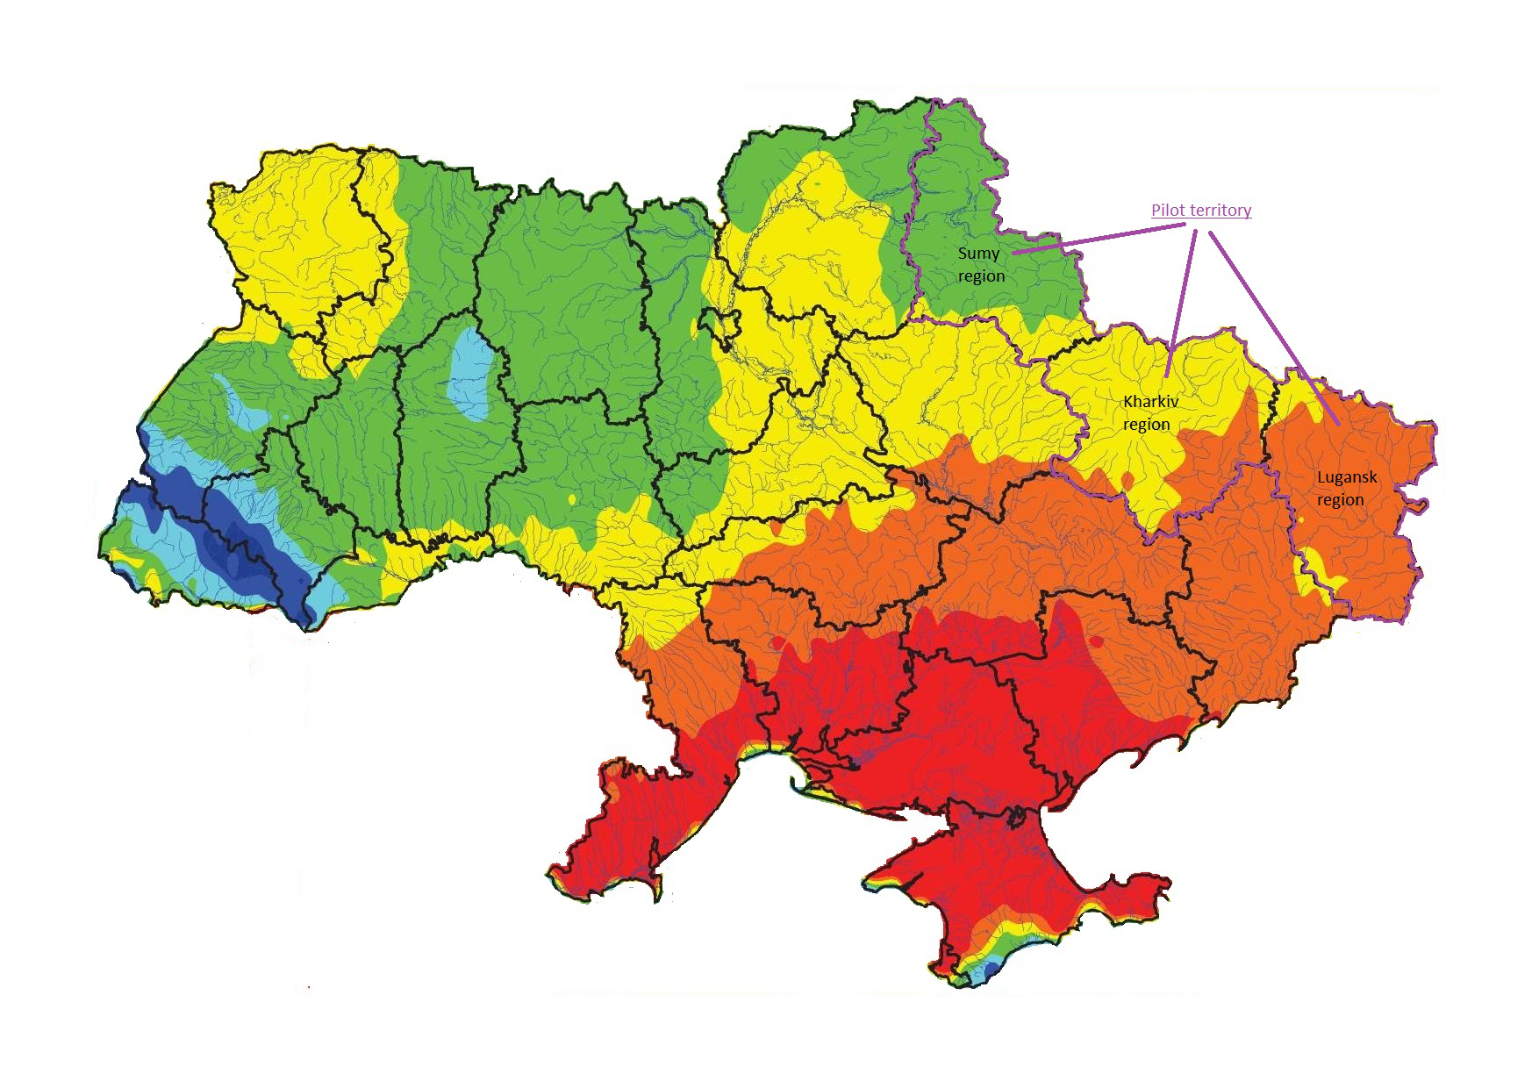
Present climate of Ukraine by climate classification (De Martonne Classes)
Climate classification | Vulner- ability zones | Color | Vulner-ability level
Semiarid | A | Red | Very high
Moderately arid | B | Orange | High
Slightly humid | C | Yellow | Medium
Moderately humid | D | Green | Medium
Humid | E | Light blue | Low
Very humid | F | Blue | Low
Excessively humid | G | Dark blue | from Medium to Very high

Slide 6
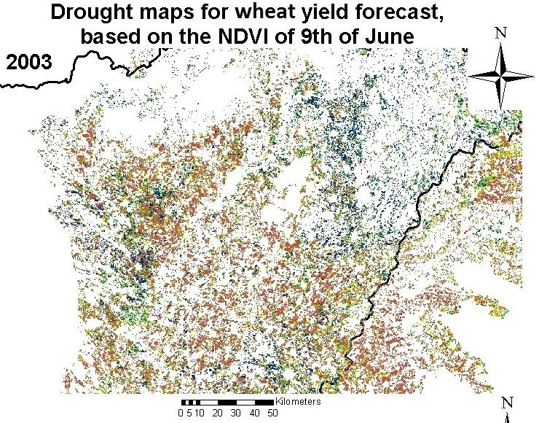
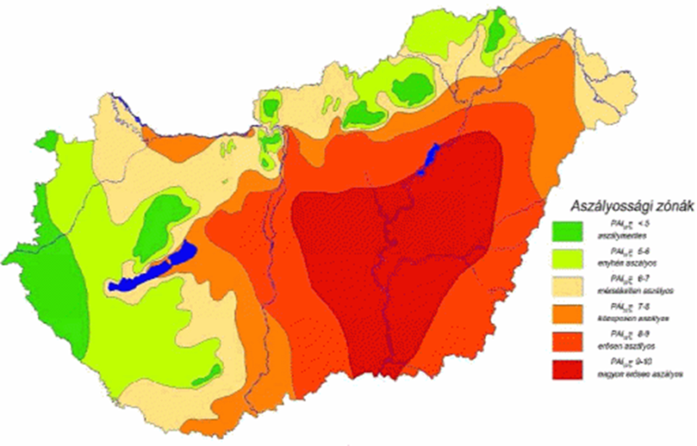
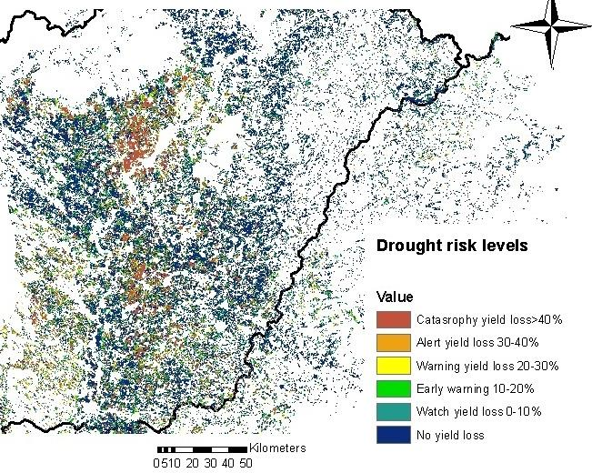
Aszály előrejelzési térkép és PAI
PAI
2008
Aszályos év
Normál év

Slide 7
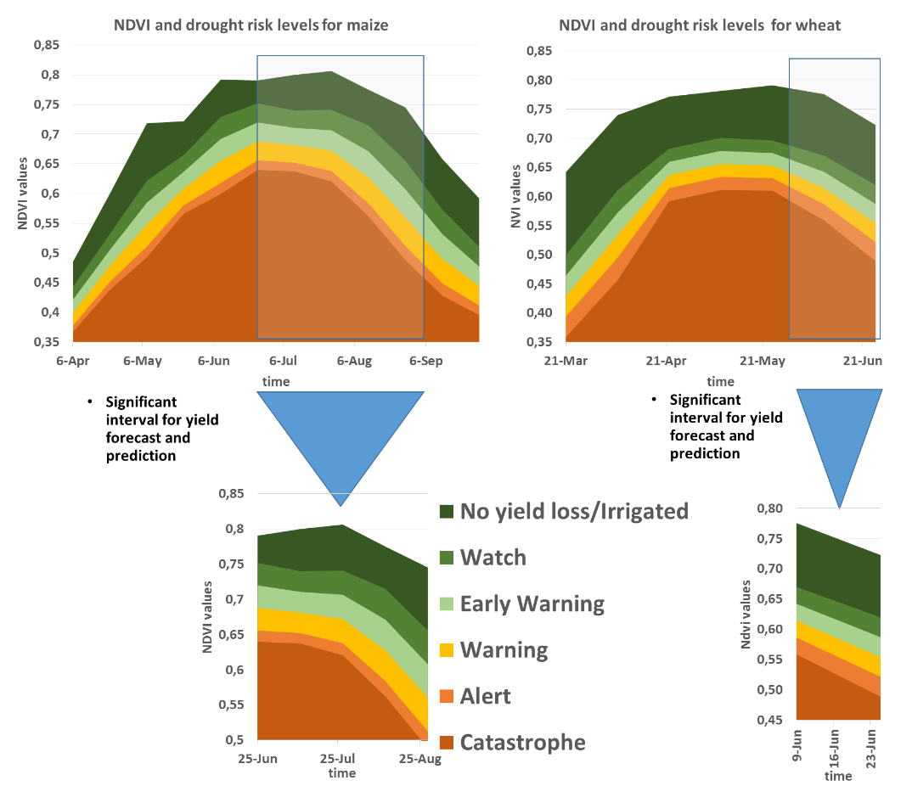

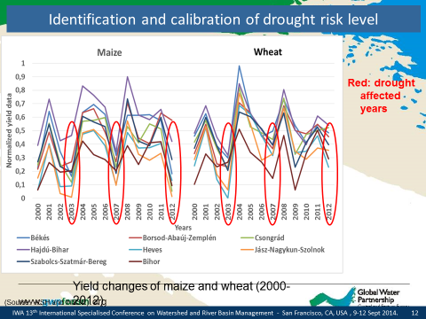
Normalizált Spektrális indexek - Termésátlagok- Agrárpiaci adatok Integrálása
Catastrophe: When serious damages and
profit loss mitigation is necessary.
Potential yield loss is up to 40% but prise up to 300%
Market can not compensate yield loss,
but give extra large profit on irrigated areas
Source: Stock market price, AKI
Wheat

Slide 8
Indexektől a véghasználókig
Annex III: az országos aszály-osztályozási és riasztási rendszer példái:, a riasztási rendszerben figyelembe vett indikátorok Küszöbértékek az aszály fokozatainak meghatározására (normális állapot, riasztást megelőző állapot, riasztás, vészhelyzet)
  Hőmérséklet , Csapadékösszeg,Napfénytartam (5,10,30.90 napra és eltérések), Talajhő és Nedvesség (5 cm) http://www.met.hu/idojaras/agrometeorologia/csapadek/
  Vízállásjelentés - árvízvédelem http://vizallasjelentes.hu/
  PAI nincs riasztási rendszerben (jól dokumentált), egyéb indikátori kapcsolatok értékelése részleges(kutatási célú)
  Interpretálási ismerethiány a véghasználóknál ( pl.növénytermesztés-évjárathatás?)
  Kevesebb, de általánosan tesztelt és használt index kellene !?
a monitoring rendszer megfelelő-e a riasztórendszer számára, vagy felújítást igényel?
  Kapcsolat az EDO-val?
  Kapcsolat a végfelhasználókkal (mezőgazdaság, vízügy, önkormányzat stb.)?
technikai eszközök vannak-e a riasztás időbeli megtételére?
  Eszközök alkalmasak, adatgazdák eltérő érdekei, ismeretei (adat konzisztencia, adatminőség) ?
  Részletesebb ellenőrzött minőségi, fizetős állami adat vagy egy adatminőségi kritérium melletti tömegesebb olcsó adatszolgáltatás )?
Az adatok frissítésének gyakorisága mi legyen
  Véghasználási céltól függően gyakorlatorientált riasztás

